Slide 1
Кислотные дожди
Презентацию подготовила
ученица 11 класса:
Жерновая Е.А.

Slide 2
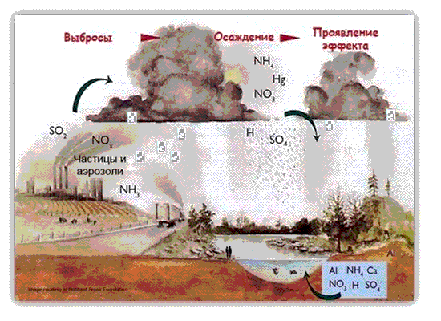
Кислотные дожди - это осадки, кислотность которых повышена. Мерой кислотности является значение pH. Чистая вода имеет pH=7. Если кислотность воды ниже 5, то осадки считаются кислотными.

Slide 3
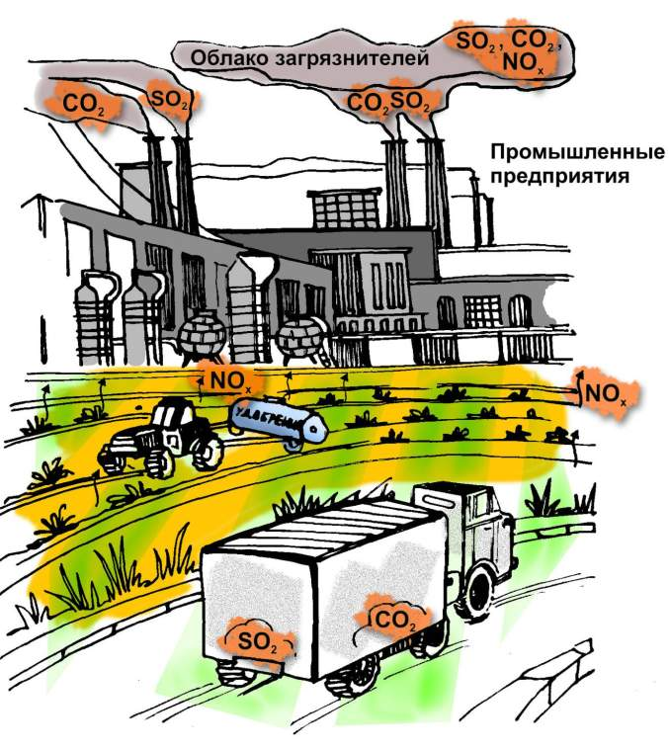
Причины образования
Главной причиной кислотных дождей является присутствие в составе атмосферы Земли двуокиси серы SO2 и двуокиси азота NO2, которые в результате происходящих в атмосфере химических реакций, превращаются в соответственно серную и азотную кислоты, выпадение которых на поверхность земли оказывает влияния на живые организмы и экотип в целом.

Slide 4
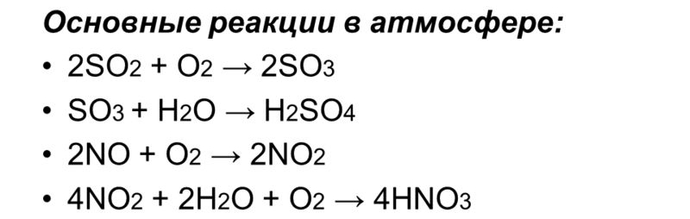
Формулы кислотного дождя
В состав кислотных дождей, как правило, входят слабые растворы серной и азотной кислот, образующихся в результате реакции атмосферной влаги с оксидами серы и азота.

Slide 5
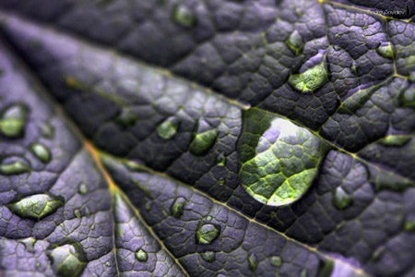
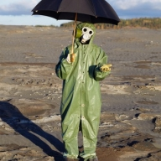
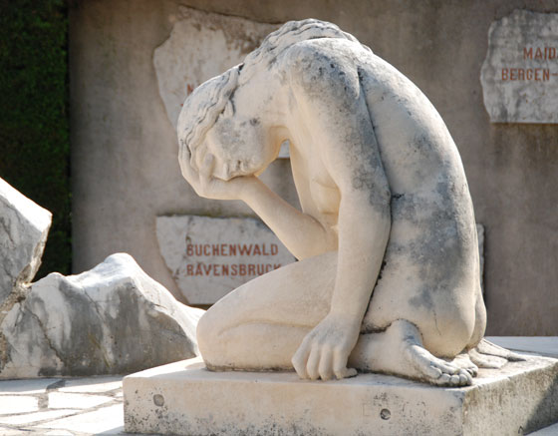
Влияние
Кислотные дожди разъедают металлы, краски, синтетические соединения, разрушают архитектурные памятники. Более всего страдают от кислотных дождей растения. При этом кислота не повреждает деревья напрямую. Кислотные осадки вызывают болезни листьев, окисляют почву, вымывая из нее питательные вещества и насыщая ядовитыми соединениями.
Воздействие кислотных дождей на человека также носит не только прямой характер. Конечно, микрочастицы сульфатов и нитратов, содержащиеся в воздухе повышают риск приступа астмы, заболевания бронхитом, вредят сердечнососудистой системе. Также из-за кислотных дождей гибнет рыба.

Slide 6



Методы борьбы
Один из главных методов борьбы – установка на каждом предприятии дорогостоящих очистных сооружений, фильтры которых будут препятствовать выбросам тяжелых металлов и опасных оксидов.
Еще один путь решения проблемы – уменьшение количества транспортных средств в крупных городах с целью снижения выбросов выхлопных газов.
Помимо этого следует восстанавливать, а не вырубать леса, очищать загрязненные водоемы, перерабатывать, а не сжигать мусор.

Slide 7
Спасибо за внимание!!!

